Slide 1
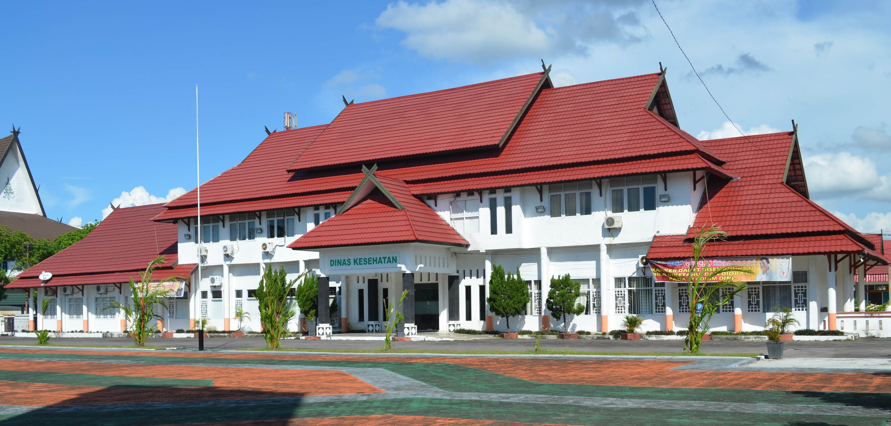




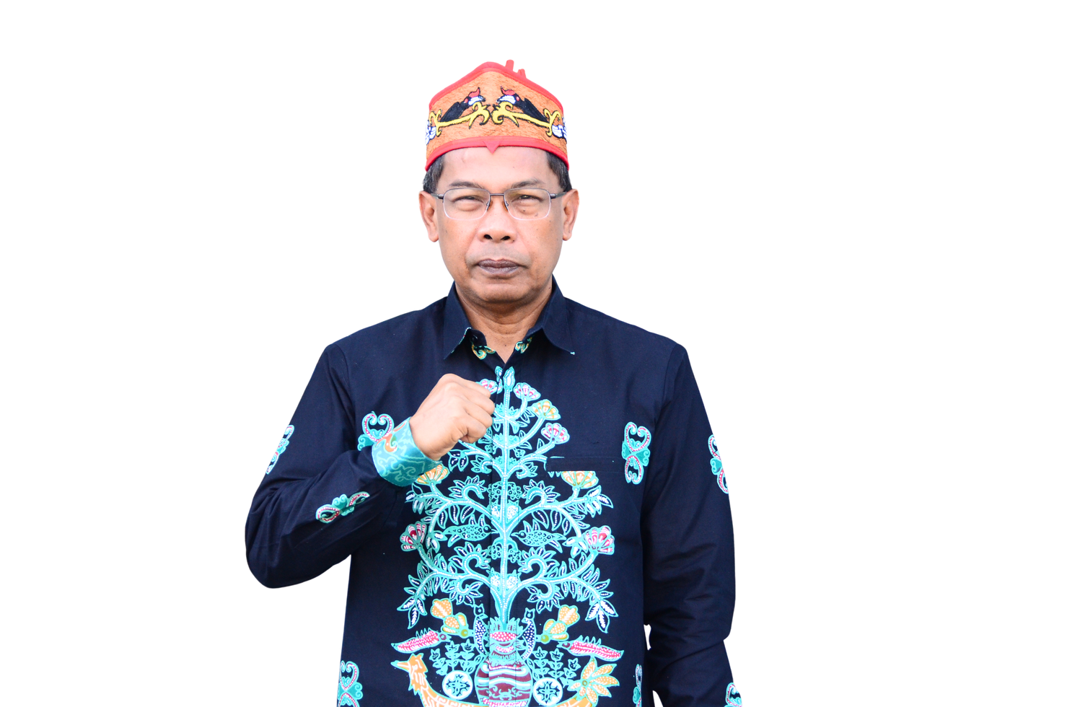

DINKES
KALTENG
LAYANAN KETERBUKAAN
INFORMASI PUBLIK
DINAS KESEHATAN
PROVINSI KALIMANTAN TENGAH
Dr. dr. Suyuti Syamsul, MPPM
Kepala Dinas Kesehatan
Provinsi Kalimantan Tengah

Slide 2

LATAR BELAKANG
PELAYANAN INFORMASI PUBLIK
DINAS KESEHATAN PROVINSI KALIMANTAN TENGAH
  Undang-undang Keterbukaan Informasi Publik (UU KIP) Nomor 14 Tahun 2008.
  Peraturan Gubernur Provinsi Kalimantan Tengah Nomor 5 Tahun 2013 tentang Pelayanan Informasi Publik.
  Dinas Kesehatan Provinsi Kalimantan Tengah berkomitmen untuk mewujudkan pelayanan informasi yang cepat, transparan, dan mudah diakses.
  Inovasi dilakukan untuk menjawab tantangan era digital dan meningkatkan partisipasi masyarakat.

Slide 3

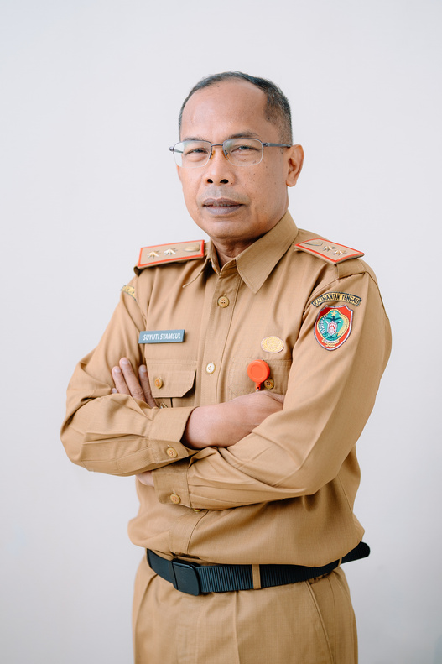
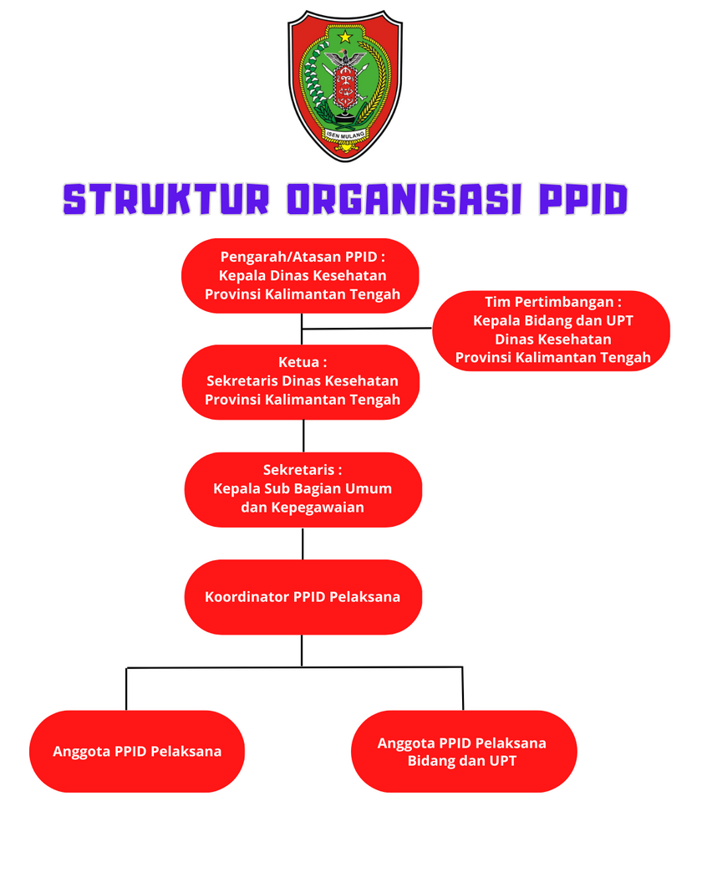
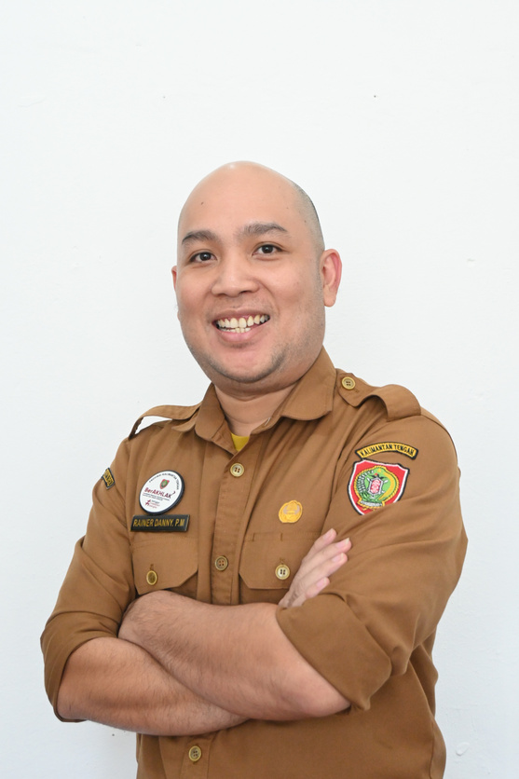
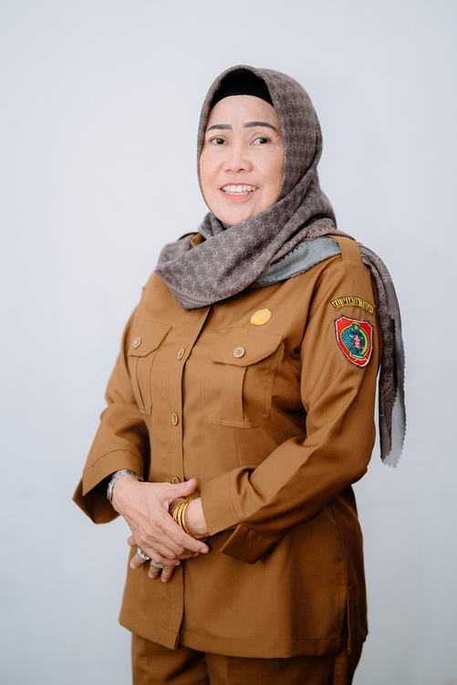
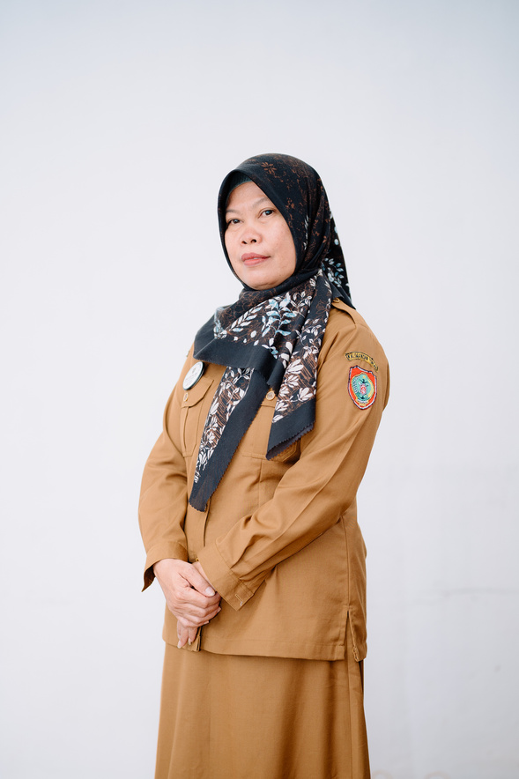
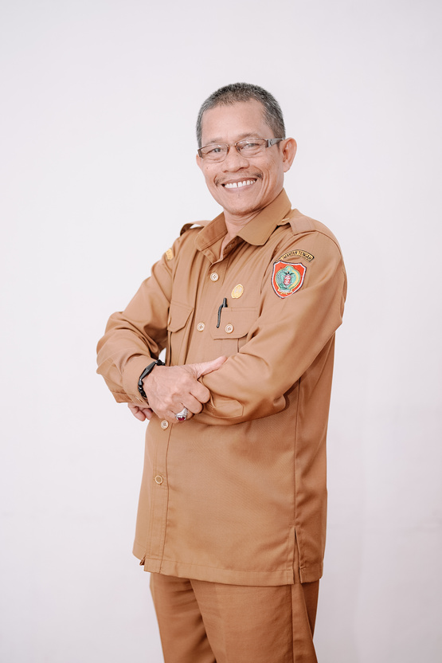
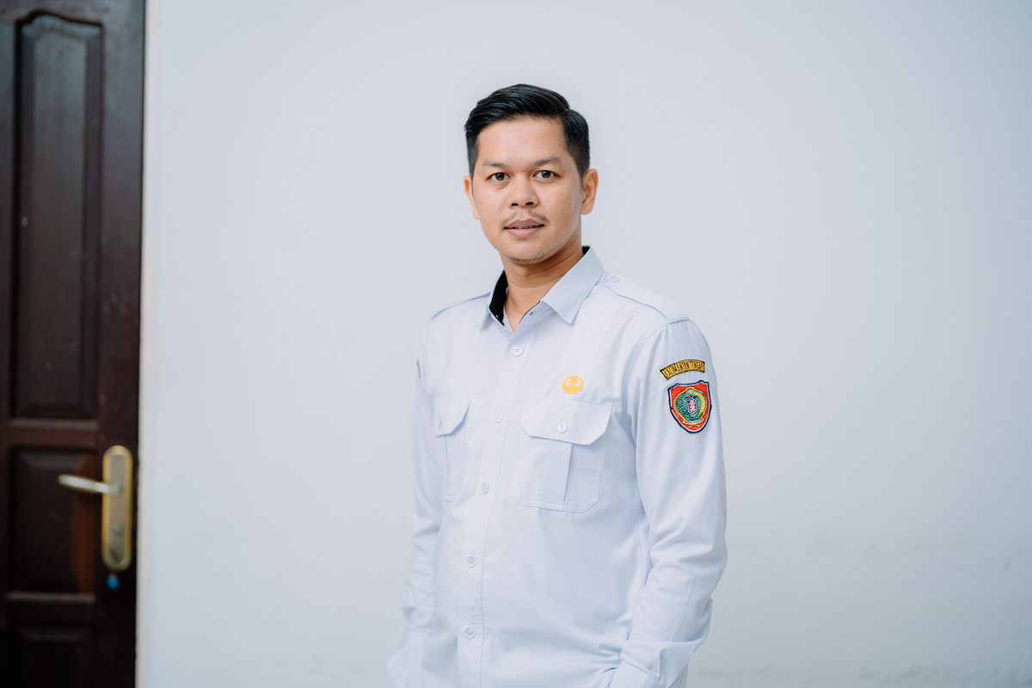
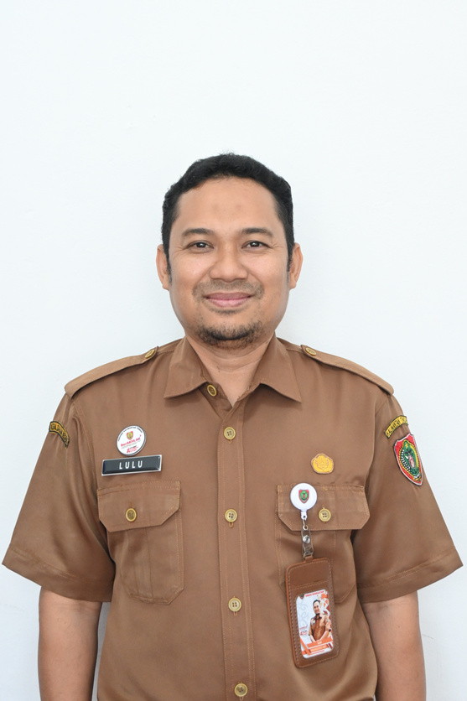
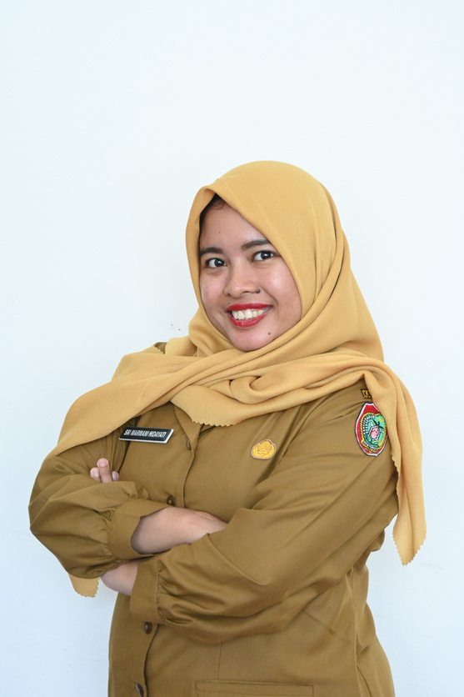
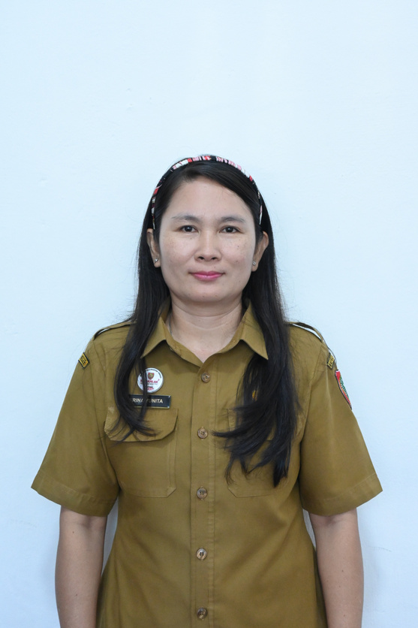

STRUKTUR
ORGANISASI
Dr. dr. Suyuti Syamsul, MPPM
Pengarah/Atasan PPID
Kepala Dinas Kesehatan Prov Kalteng
Rainer Danny P Mamahit, SKM., MKM
Siti Rahmah, SKM
Rusdiani, SKM., MAP
Ketua PPID Pelaksana
Dinas Kesehatan Prov Kalteng
Sekretaris PPID Pelaksana
Dinas Kesehatan Prov Kalteng
Koordinator PPID Pelaksana
Dinas Kesehatan Prov Kalteng
Aspulludin
Geryska Randy, S.Kom
Lulu, AMG
Sri Marwani Hidayati
Afrina Yunita, Amd
Angggota PPID Pelaksana
Dinas Kesehatan Prov Kalteng
Angggota PPID Pelaksana
Dinas Kesehatan Prov Kalteng
Angggota PPID Pelaksana
Dinas Kesehatan Prov Kalteng
Angggota PPID Pelaksana
Dinas Kesehatan Prov Kalteng
Angggota PPID Pelaksana
Dinas Kesehatan Prov Kalteng

Slide 4

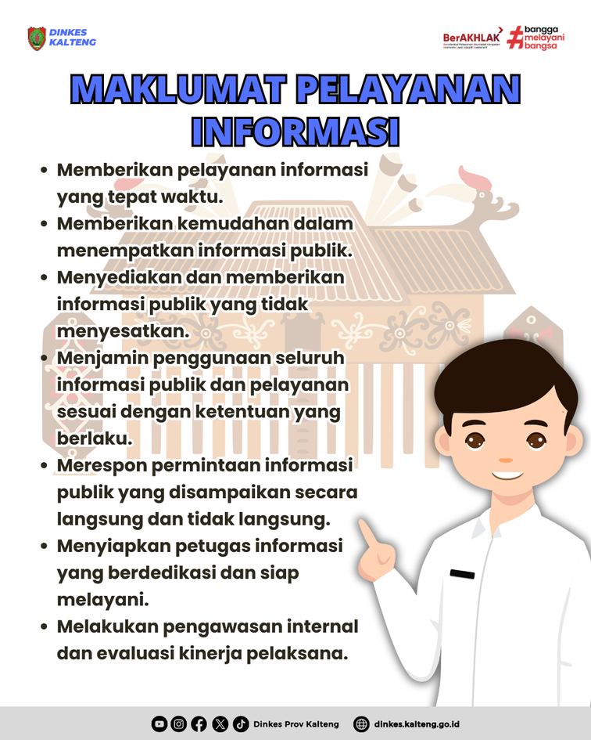
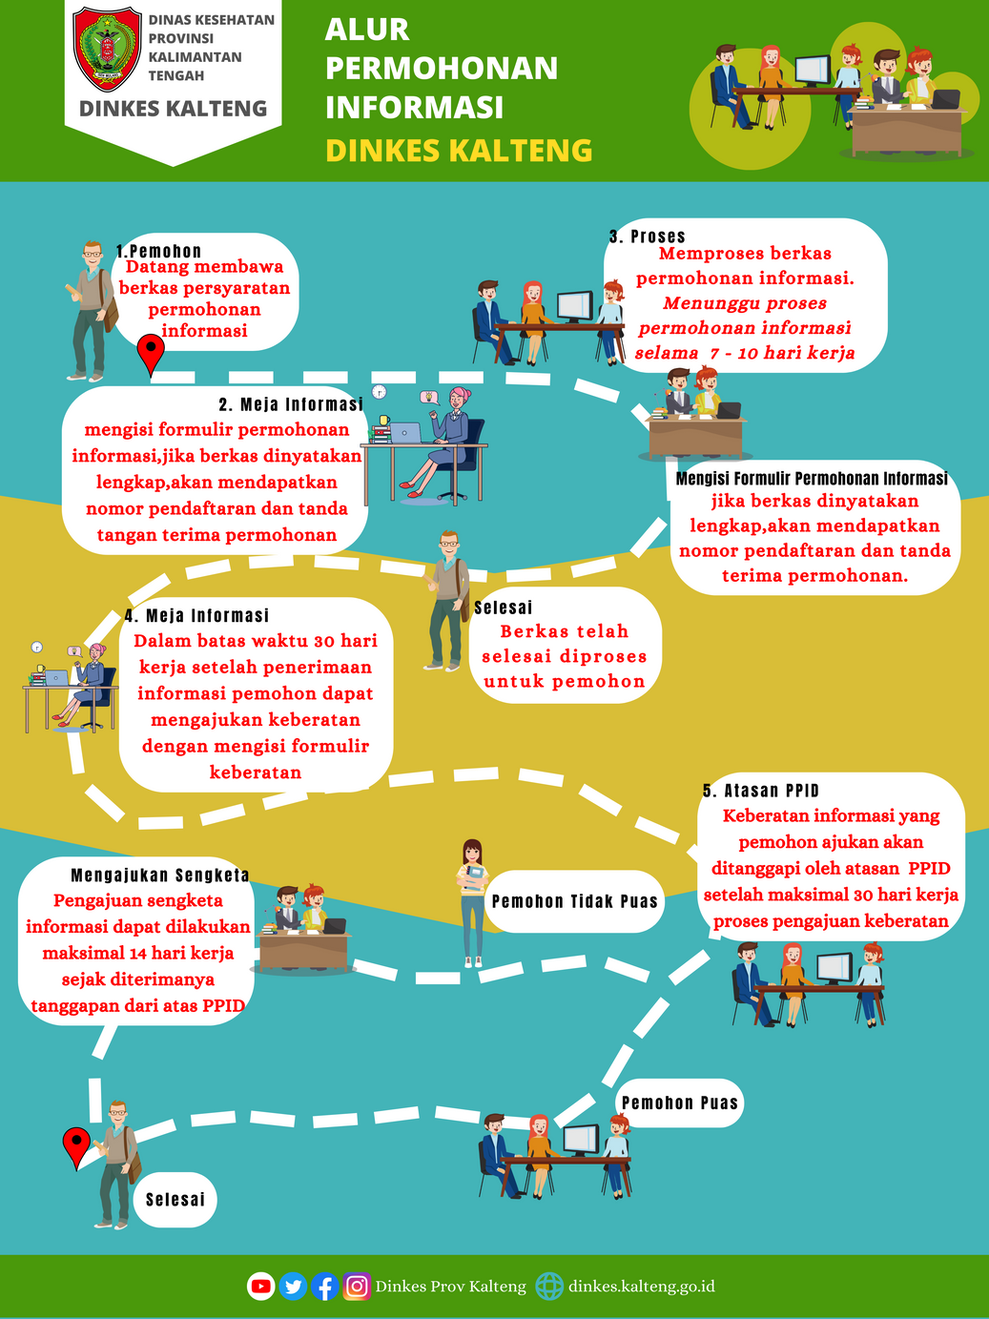
STANDAR
BIAYA
MAKLUMAT PELAYANAN INFORMASI
ALUR PERMOHONAN INFORMASI

Slide 5






AKSES INFORMASI PUBLIK
Dinas Kesehatan Provinsi Kalimantan Tengah
WEBSITE UTAMA DINAS KESEHATAN
WEBSITE PPID DINAS KESEHATAN
INSTAGRAM DINAS KESEHATAN
https://dinkes.kalteng.go.id/
https://dinkes.kalteng.go.id/ppid_old/
https://www.instagram.com/dinkesprovkalteng/
FACEBOOK DINAS KESEHATAN
TWITTER (X) DINAS KESEHATAN
TIKTOK DINAS KESEHATAN
https://dinkes.kalteng.go.id/
https://twitter.com/dinkeskalteng
https://www.tiktok.com/@dinkesprovkalteng
YOUTUBE DINAS KESEHATAN
https://www.youtube.com/@Dinkesprovkalteng

Slide 6
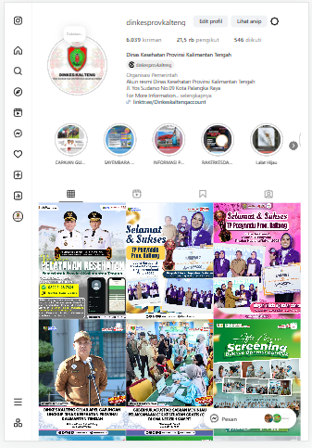
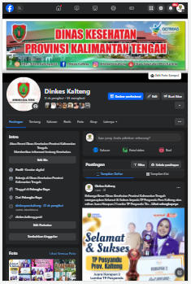
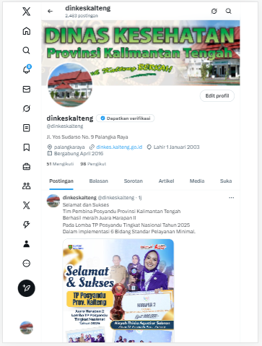
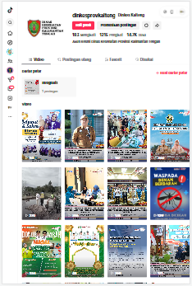
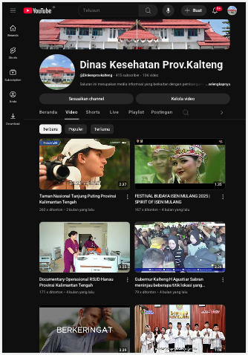
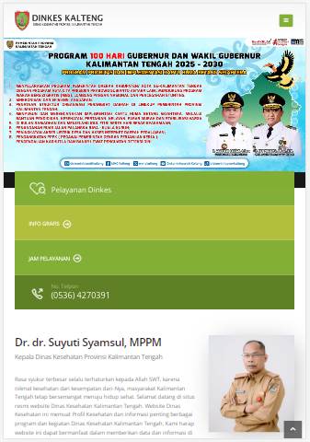
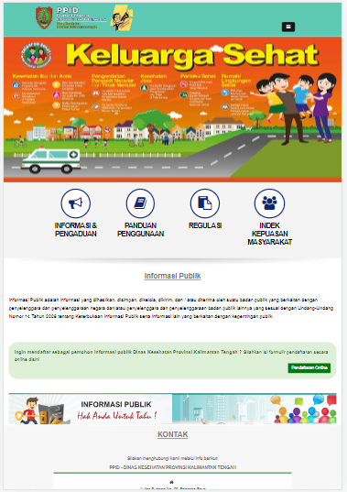
INFORMASI KESEHATAN DI MEDIA SOSIAL
DAN WEBSITE DINKES PROV KALTENG
INSTAGRAM
FACEBOOK
TWITTER (X)
TIKTOK
YOUTUBE
WEBSITE UTAMA
DINAS KESEHATAN
WEBSITE PPID
DINAS KESEHATAN

Slide 7
SARANA DAN PRASARANA
SARANA DAN PRASARANA DINAS KESEHATAN PROVINSI KALIMANTAN TENGAH
Dalam Mendukung Peliputan dan Penyampaian Informasi Kesehatan untuk Masyarakat, mempunyai alat media sebagai berikut :
1. Kamera Nikon Mirrorles+DSLR = 2 Unit 11. Server = 1 Paket
2. Kamera Canon EOS Kiss X50 Lensa Kit = 1 Unit 12. TV LED 100 Inch = 1 Unit
3. LCD Proyektor Panasonic VX 501 XGA = 2 Unit 13. Kamera Teleconference = 3 Unit
4. Display Video Small = 2 Unit dan Large = 1 Unit 14. Smart Phone = 2 Unit
5. Layanan Internet Indihome, Fibernet dan dari Diskominfo 15. Mebeuler + Kursi Tamu = 1 paket
dengan Kecepatan 100Mb 16. Printer Color = 2 Unit
6. Televisi LED 32 Inch=10 unit , 55 inchi = 1 Unit 17. Handy Talky = 8 Unit
7. Kamera Drone DJI Phantom 4 = 1 Unit 18. 7 Paket Sarana Penunjang Teleconference
8. PC All In One = 3 Unit 19. Kamera Handycam Panasonic = 1 Unit
9. Telphone Fax = 1 Unit

Slide 8
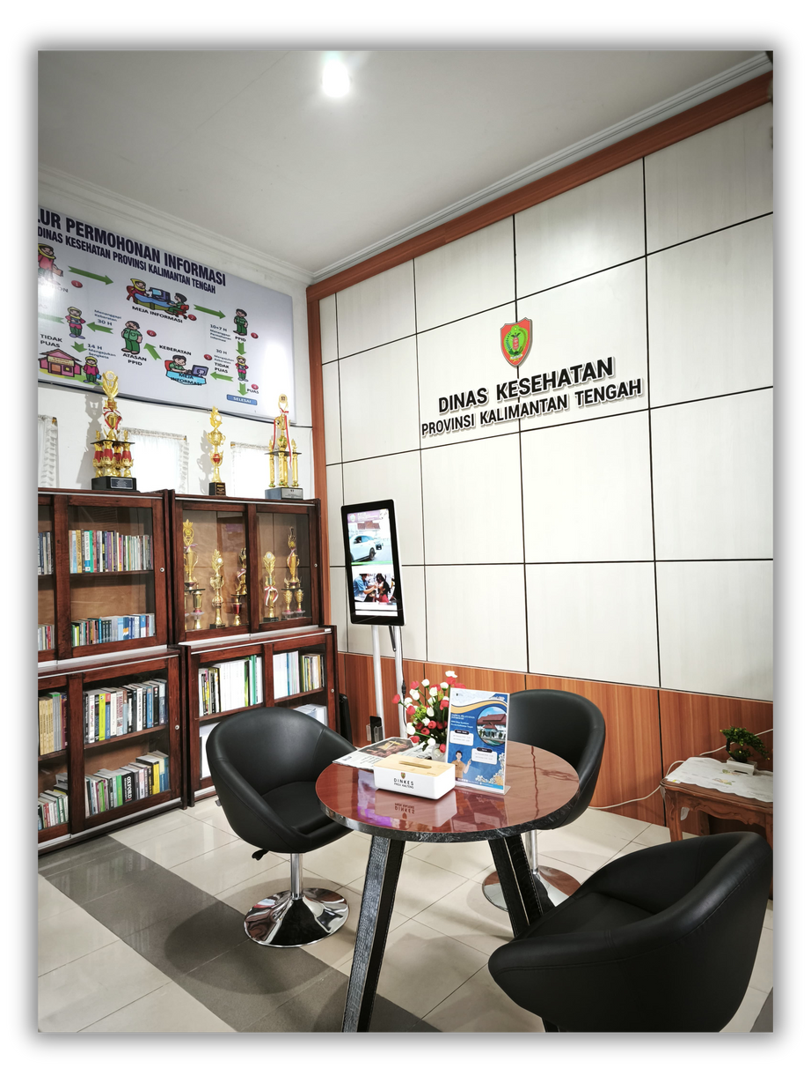
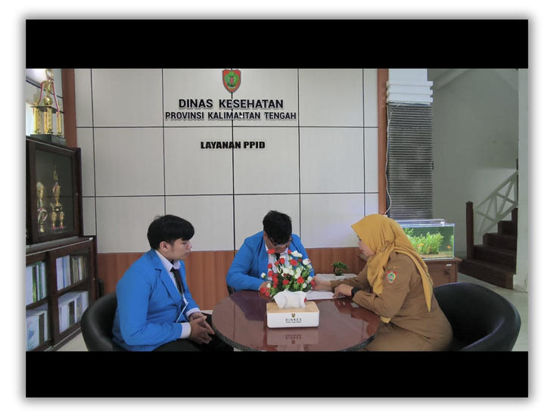
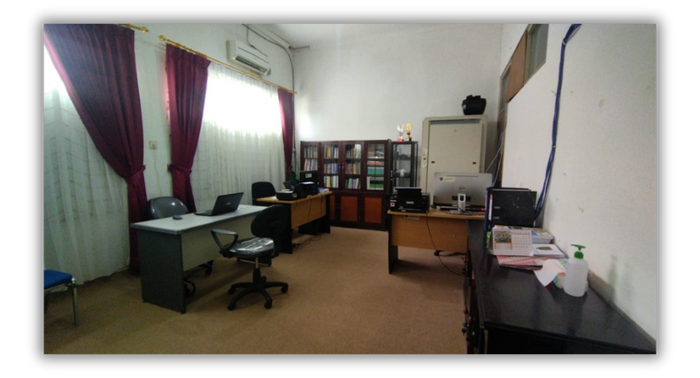
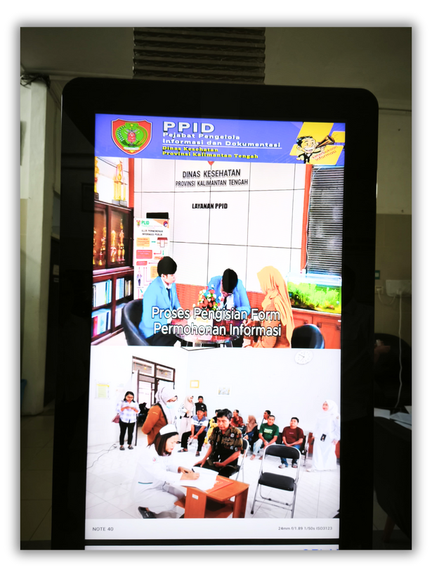
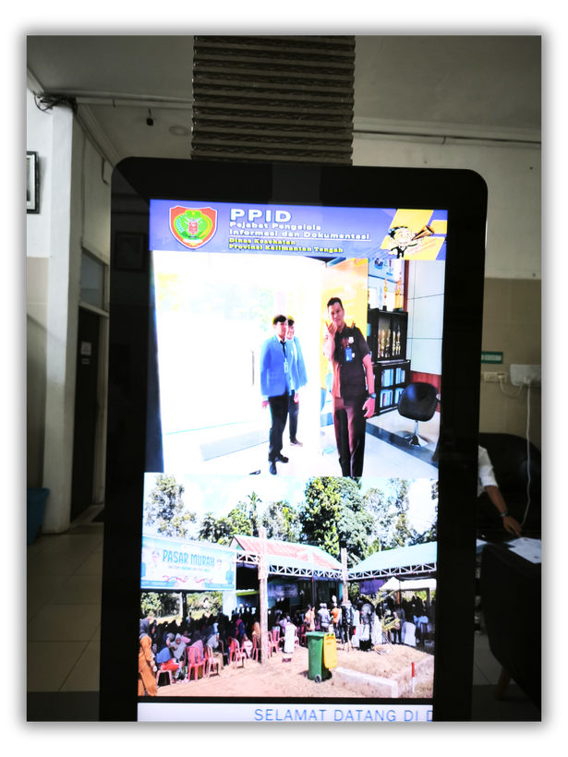
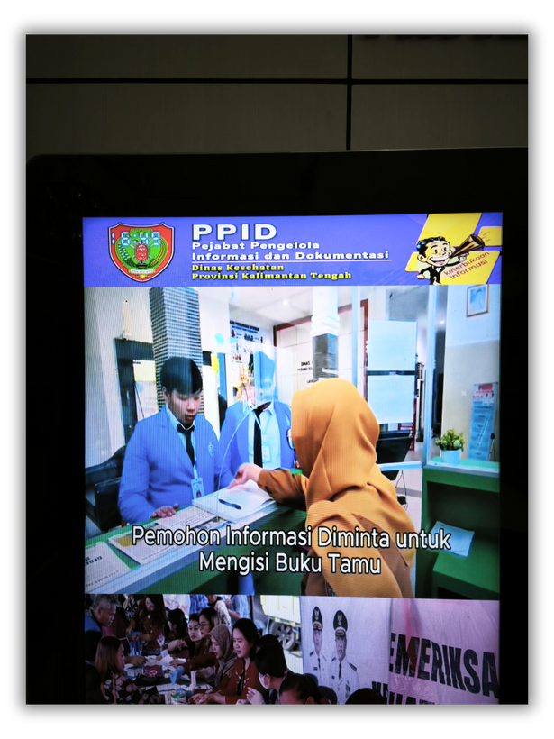
SARANA DAN PRASARANA
SARANA DAN PRASARANA DINAS KESEHATAN PROVINSI KALIMANTAN TENGAH
Tersedianya Meja Layanan Informasi, Ruangan PPID dan Lobby
Proses Pelayanan Permohonan Informasi
Ruang PPID dan Meja Layanan Petugas PPID Pelaksana
Tata Cara Pelayanan Informasi tampil di Display Video Lobby Dinkes Prov Kalteng
Lobby dan Meja Layanan Informasi

Slide 9
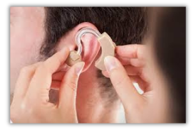
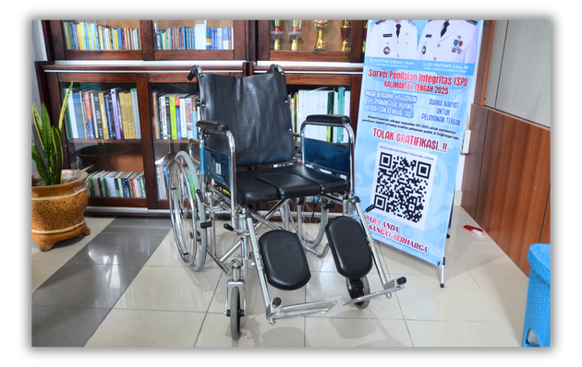
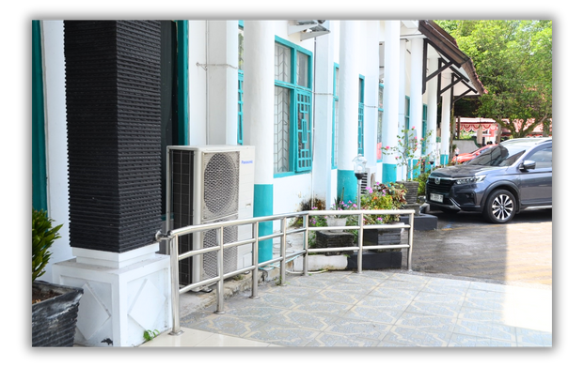
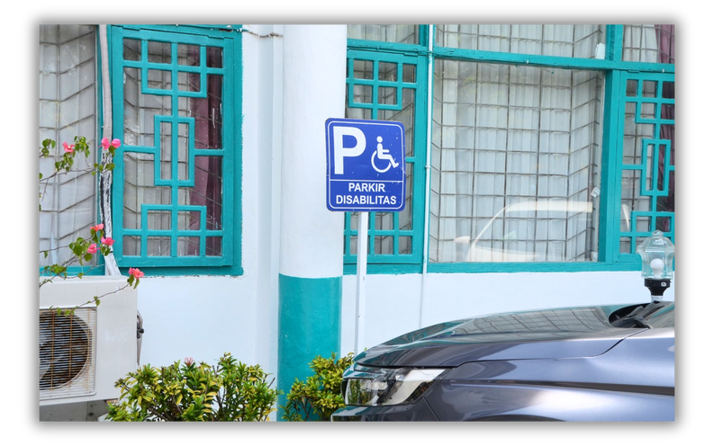
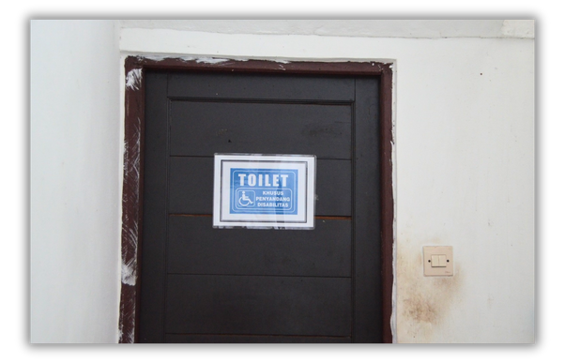
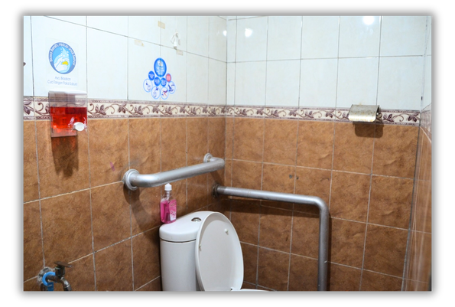
SARANA DAN PRASARANA
SARANA DAN PRASARANA PELAYANAN INFORMASI
BAGI PENYANDANG DISABILITAS
Alat Bantu Dengar Bagi Penyandang Disabilitas
Kursi Roda
Pegangan besi atau pegangan rambat (Handrail)
Tersedianya Parkir Khusus bagi Penyandang Disabilitas
Tersedianya Toilet Khusus Penyandang Disabilitas dan Pegangan besi di toilet juga dikenal sebagai grab bar atau handrail.
Alat ini membantu pengguna, terutama lansia dan penyandang disabilitas, untuk duduk dan berdiri dengan lebih aman dan nyaman, serta mengurangi risiko terpeleset atau jatuh.

Slide 10
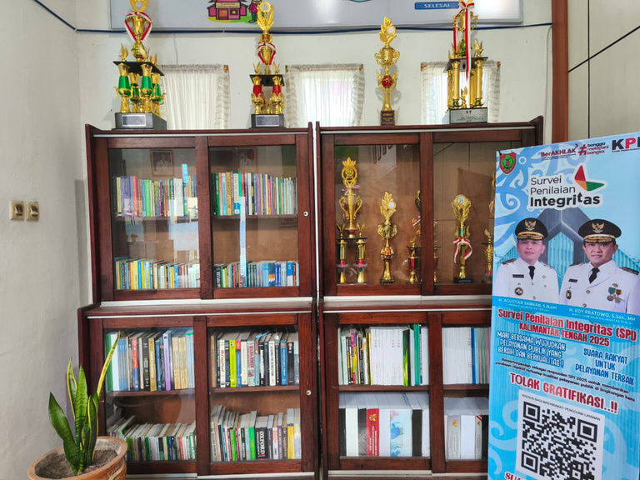
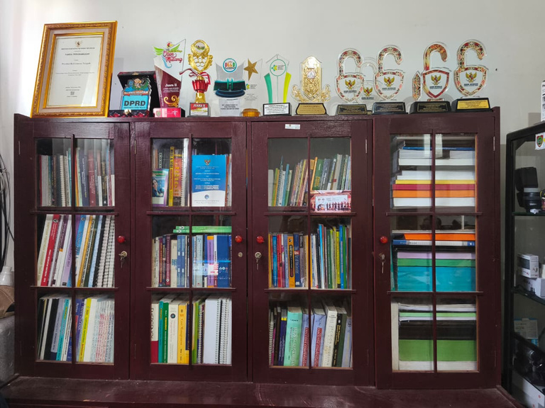
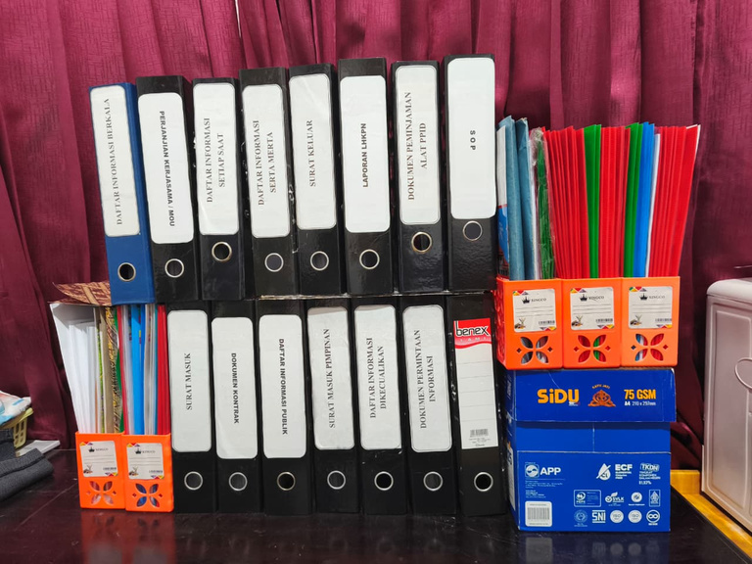
TERSEDIANYA PENYIMPANAN DOKUMEN KEARSIPAN DATA
DI DINAS KESEHATAN PROV KALTENG
Perpustakaan di Lobby
Perpustakaan
di Ruang PPID
Pengarsipan Dokumen PPID Dinkes Prov Kalteng

Slide 11
KLASIFIKASI INFORMASI BIDANG KESEHATAN YANG DIKUASAI
TERTUANG DIDALAM SK KEPALA DINAS DAFTAR INFORMASI PUBLIK (DIP)
NOMOR : 07/SEKRT-1/II/2025 TENTANG DAFTAR INFORMASI PUBLIK (DIP) PADA DINAS KESEHATAN PROVINSI KALIMANTAN TENGAH TAHUN 2025
Berkala
Serta Merta
Setiap Saat
Dikecualikan
  Profil Kesehatan Provinsi Kalimantan Tengah
  Struktur Organisasi
  Tugas dan Fungsi Dinas Kesehatan
  Status Gizi Buruk di Provinsi Kalimantan Tengah
  Informasi Mengenai Data Wabah Penyakit
  Informasi Tentang Kejadian Luar Biasa (KLB)
  Data Statistik Kesehatan Publik
  Informasi ketersediaan layanan
  Indikator program kesehatan
  Data dan Informasi Kesehatan Pasien
  Identitas Pelaporr Aduan Layanan ddi Fasilitas Pelayanan Kesehatan
Informasi yang dikecualikan berdasarkan hasil Uji Konsekuensi dengan Penetapan PPID Provinsi Kalimantan Tengah Nomor : 04/DIK/PPID-KT/2025

Slide 12
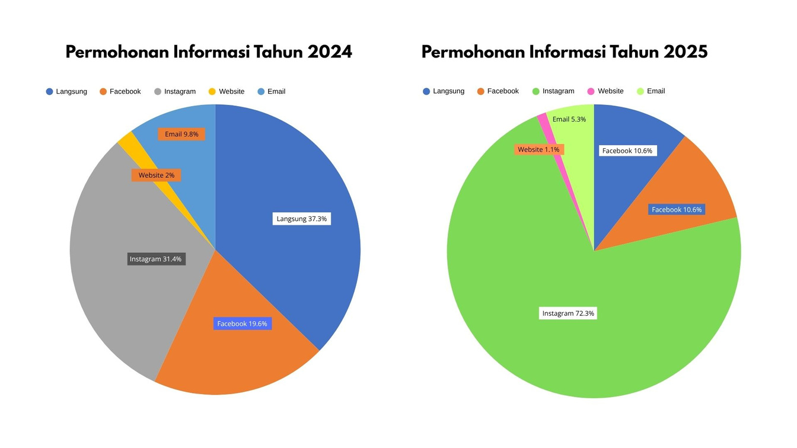

STATISTIK INFORMASI PUBLIK
PERMOHONAN INFORMASI PUBLIK TAHUN 2024
Permohonan Informasi Langsung : 19 Permohonan
Facebook : 10 Permohonan
Instagram : 16 Permohonan
Website : 1 Permohonan
Email : 5 Permohonan
PERMOHONAN INFORMASI PUBLIK TAHUN 2025
(PER 23 SEPTEMBER 2025)
PENGIKUT MEDIA SOSIAL DINKES PROV KALTENG TAHUN 2025
Permohonan Informasi Langsung : 10 Permohonan
Facebook : 10 Permohonan
Instagram : 68 Permohonan
Website : 1 Permohonan
Email : 5 Permohonan
Instagram : 21.700 Pengikut
Facebook : 11.000 Pengikut
Twitter / X : 98 Pengikut
Tiktok : 1240 Pengikut
Youtube : 424 Subscriber

Slide 13


DUKUNGAN ANGGARAN PPID
PROGRAM : INFORMASI DAN DOKUMENTASI
KEGIATAN : PENGEMBANGAN DAN PENGELOLAAN PPID
Tahun Anggaran 2016 = Rp. 42.500.000
Tahun Anggaran 2017 = Rp. 50.000.000
Tahun Anggaran 2018 = Rp. 34.450.000
Tahun Anggaran 2019 = Rp. 818.843.248
Tahun Anggaran 2020 = Rp. 85.438.600
Tahun Anggaran 2021 = Rp. 574.809.150
Tahun Anggaran 2022 = Rp. 153.260.250
Tahun Anggaran 2023 = Rp. 59.000.000
Tahun Anggaran 2024 = Rp. 155.000.000
Tahun Anggaran 2025 = Rp. 463.507.000

Slide 14





PENINGKATAN SDM PPID PELAKSANA
Dalam Upaya Peningkatan SDM PPID Pelaksana pada Dinkes Prov Kalteng,
di Bulan November Tahun 2025 akan dilakukan Bimtek bagi 4 Orang PPID Pelaksana Dinkes Prov Kalteng sesuai Nomor DPPA: DPPA/A.2/1.02.2.14.0.00.01.0000/001/2025.
Dengan Topik “OPTIMALISASI PERAN PPID MELALUI PELATIHAN VISUAL EDITING UNTUK PENYAMPAIAN INFORMASI PUBLIK YANG INFORMATIF DAN MENARIK” dalam upaya :
  Mengetahui lebih dalam Fungsi dan dan tanggung jawab PPID Utama
dan PPID Pembantu
  Tantangan diseminasi informasi di era media sosial
  Prinsip dasar komunikasi visual (warna, font, komposisi)
  Visual storytelling dalam komunikasi publik
  Teknik menyampaikan pesan secara ringkas dan menarik
Dalam memproduksi konten visual yang menarik dan mudah dipahami, didukung dengan Pelatihan menggunakan Aplikasi seperti :

Slide 15

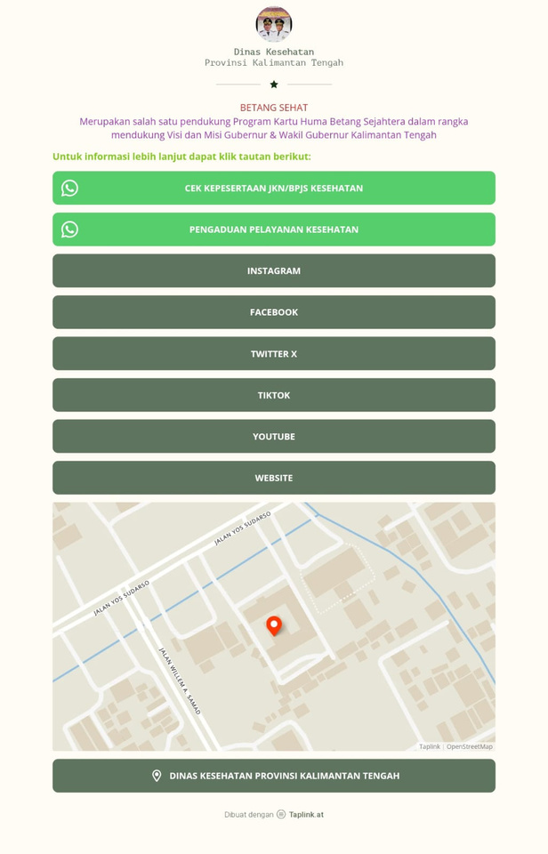

INOVASI PELAYANAN INFORMASI
LINK ADUAN PELAYANAN BIDANG KESEHATAN
Fitur ini merupakan Inovasi Pemprov Kalteng melalui Dinas Kesehatan, dengan membuka Pengaduan Pelayanan di Bidang Kesehatan bagi Masyarakat.
Selain itu, link ini memuat fitur untuk Cek Kepesertaan JKN/BPJS Kesehatan.
Serta terhubung ke Media Sosial dan Website Dinas Kesehatan Provinsi Kalimantan Tengah.
taplink.cc/dinkesprovkalteng

Slide 16
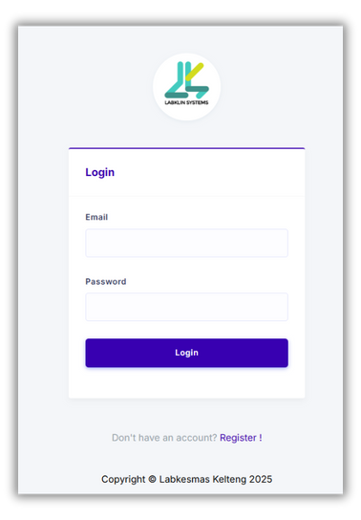
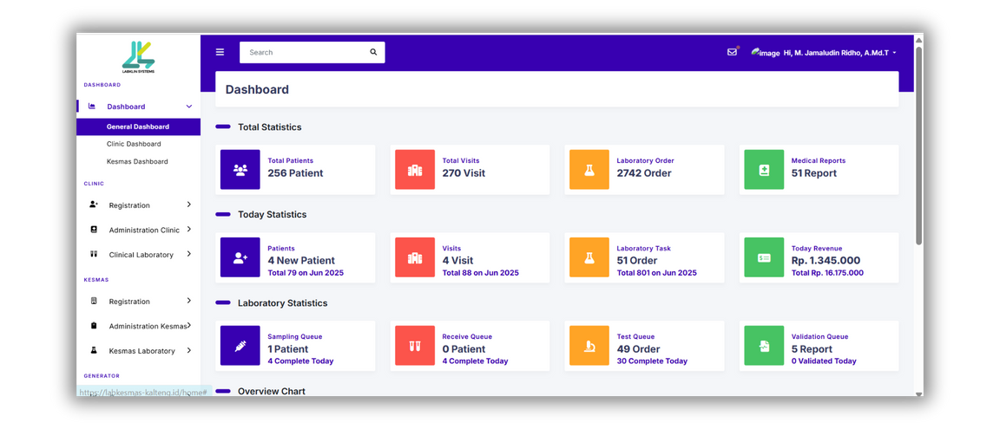
INOVASI PELAYANAN INFORMASI DI UPT LABKESKAL DINAS KESEHATAN PROV KALTENG
SISTEM INFORMASI LABORATORIUM KESEHATAN (SILK)
Sistem Informasi Laboratorium Kesehatan
SILK merupakan aplikasi berbasis web yang dirancang untuk mempermudah dan mempercepat operasional laboratorium klinik dan Kesehatan Masyarakat, mulai dari pendaftaran pasien hingga pengelolaan hasil pemeriksaan dan laporan laboratorium. Aplikasi ini bertujuan untuk meningkatkan efisiensi, akurasi, dan keamanan dalam pengelolaan data klinis, sehingga semua aktivitas dalam laboratorium dapat dilakukan secara terstruktur, terintegrasi, dan lebih efektif.
  Peningkatan Efisiensi
  Akurasi Data yang Lebih Baik
  Pengambilan Keputusan yang Lebih Cepat
  Pelaporan yang Lebih Mudah
  Responsive dan Interaktif

Slide 17
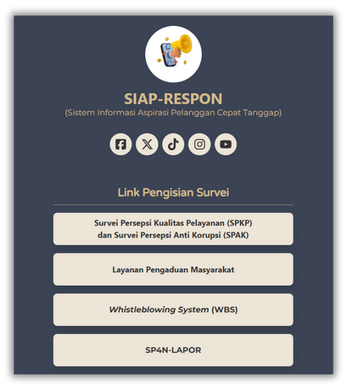
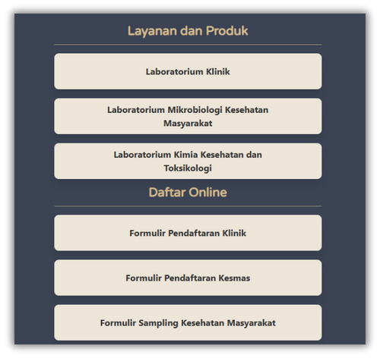
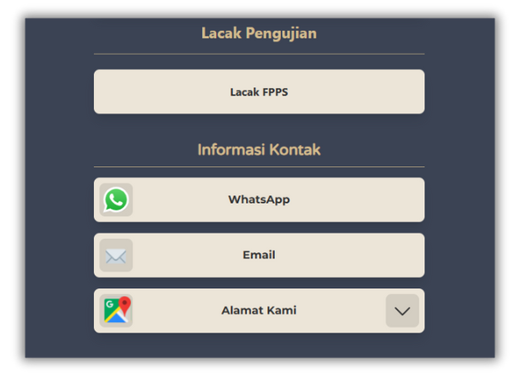
INOVASI PELAYANAN INFORMASI DI UPT LABKESKAL DINAS KESEHATAN PROV KALTENG
SISTEM INFORMASI SIAP RESPON
Sistem Informasi Aspirasi Pelayanan Cepat Tanggap
Inovasi SIAP RESPON adalah platform digital terpadu di UPT Laboratorium Kesehatan dan Kalibrasi Provinsi Kalimantan Tengah yang dirancang untuk merevolusi cara interaksi dengan masyarakat pengguna layanan secara komprehensif dan digitalisasi. Sistem ini menyatukan beragam fungsi vital dalam satu tautan web terpusat, diakses mudah melalui tautan link, pemindaian barcode, yang juga diintegrasikan melalui notifikasi WhatsApp otomatis setelah menerima hasil uji.
Menu SIAP RESPON meliputi :
  Survei persepsi kepuasan pelanggan,
  Survei persepsi anti-korupsi,
  pengaduan pelanggan, whistleblowing system,
  SPAN Lapor
  informasi produk layanan,
  formulir pendaftaran,
  formulir permintaan pengambilan sampel kesehatan masyarakat dan
  informasi kontak UPT Labkeskal.

Slide 18

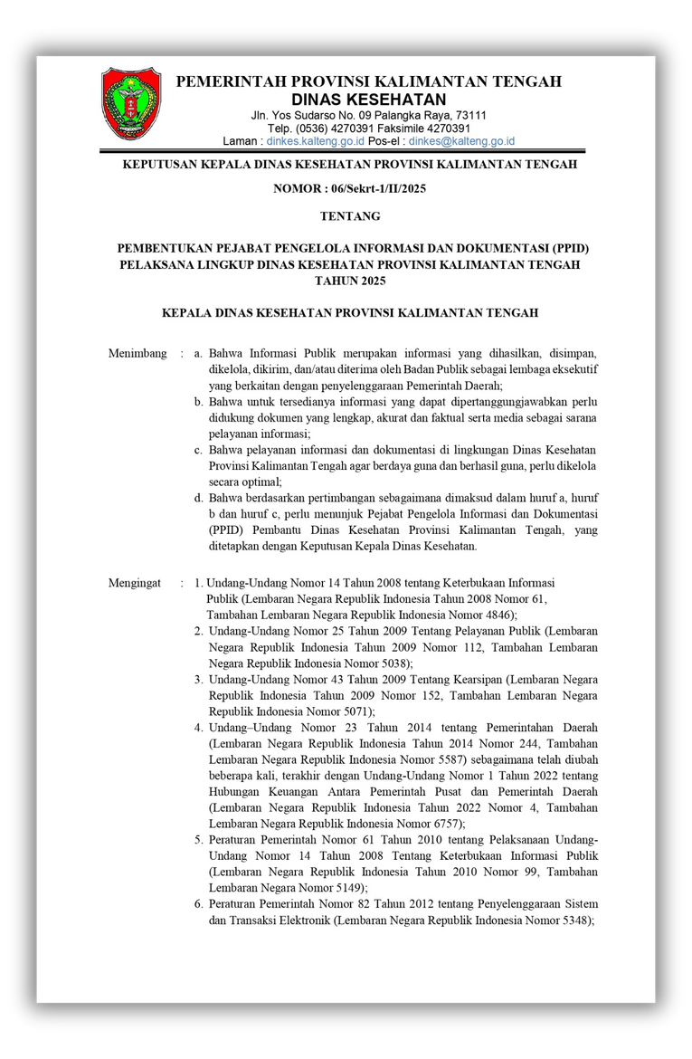
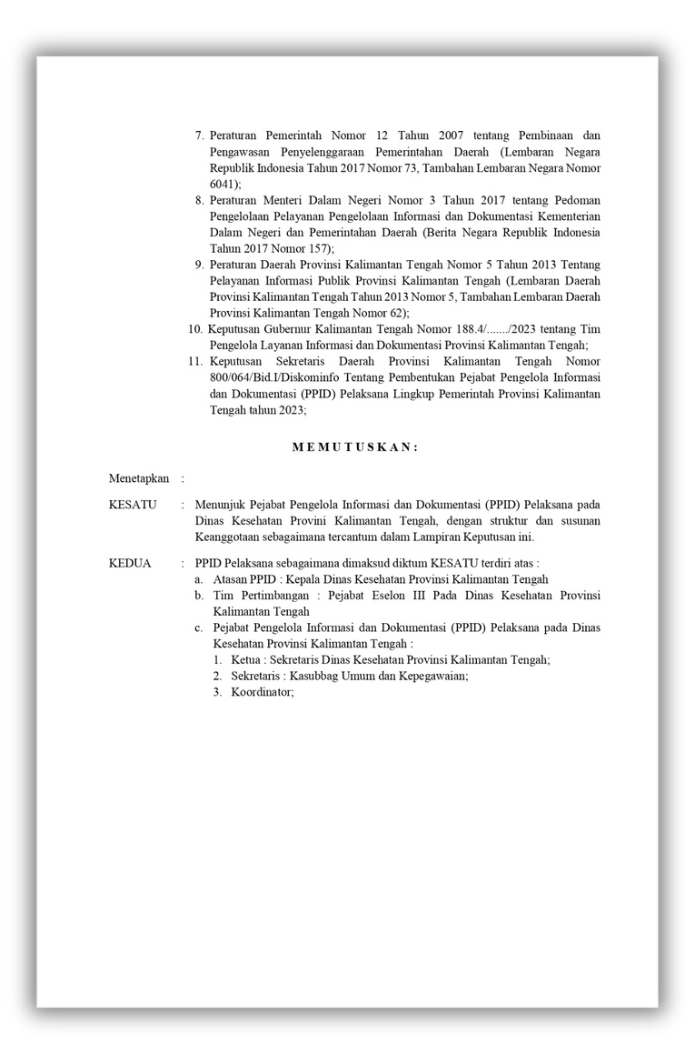
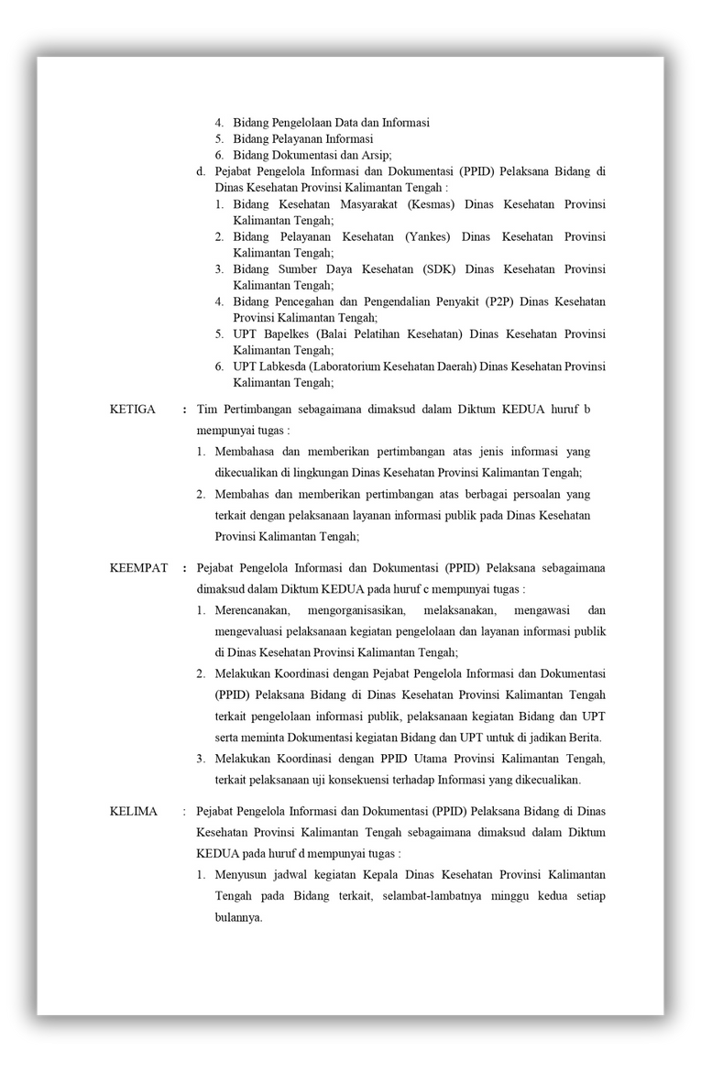
SK PPID DI LINGKUNGAN DINAS KESEHATAN PROVINSI KALIMANTAN TENGAH
Tertuang Dalam Keputusan Kepala Dinas Kesehatan Provinsi Kalimantan Tengah Nomor
06/Sekrt-1/II/2025 Tentang Pembentukan Pejabat Pengelola Informasi dan Dokumentasi (PPID) Pelaksana Lingkup Dinkes Prov Kalteng.

Slide 19
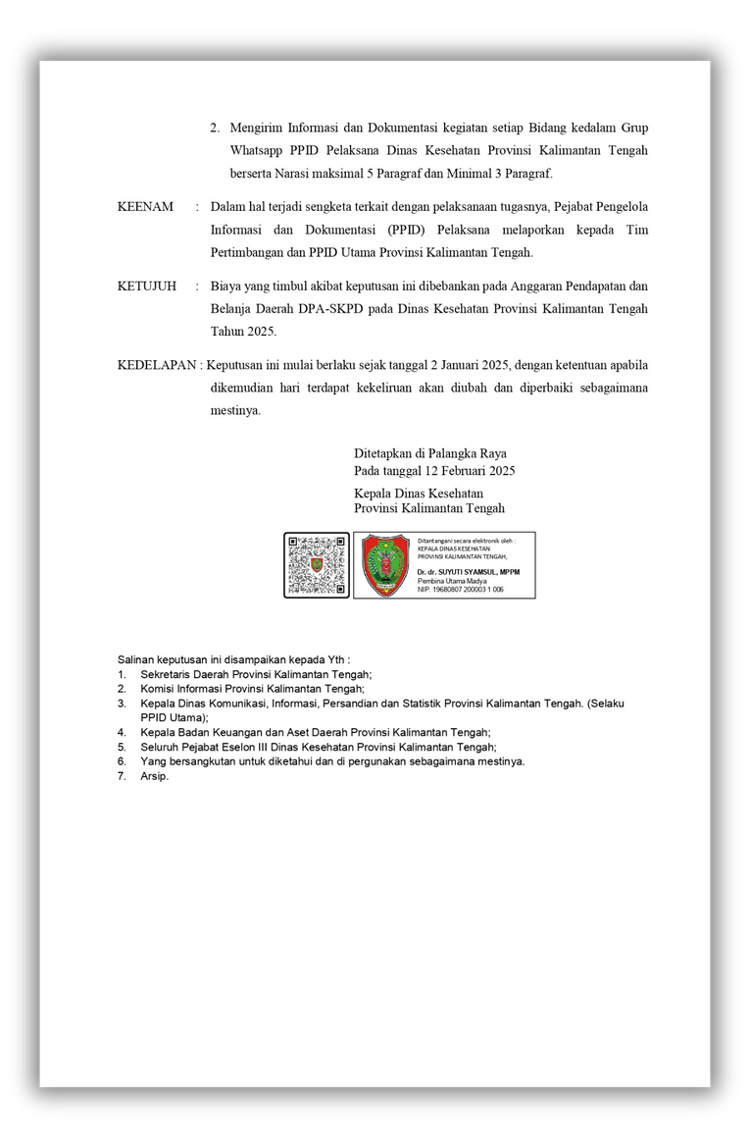
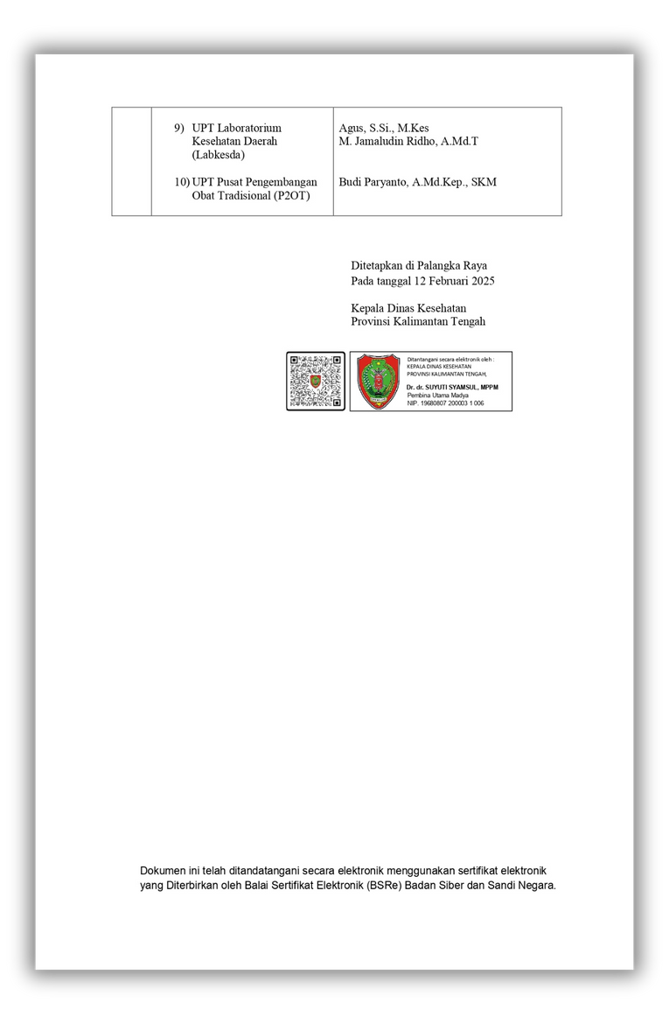
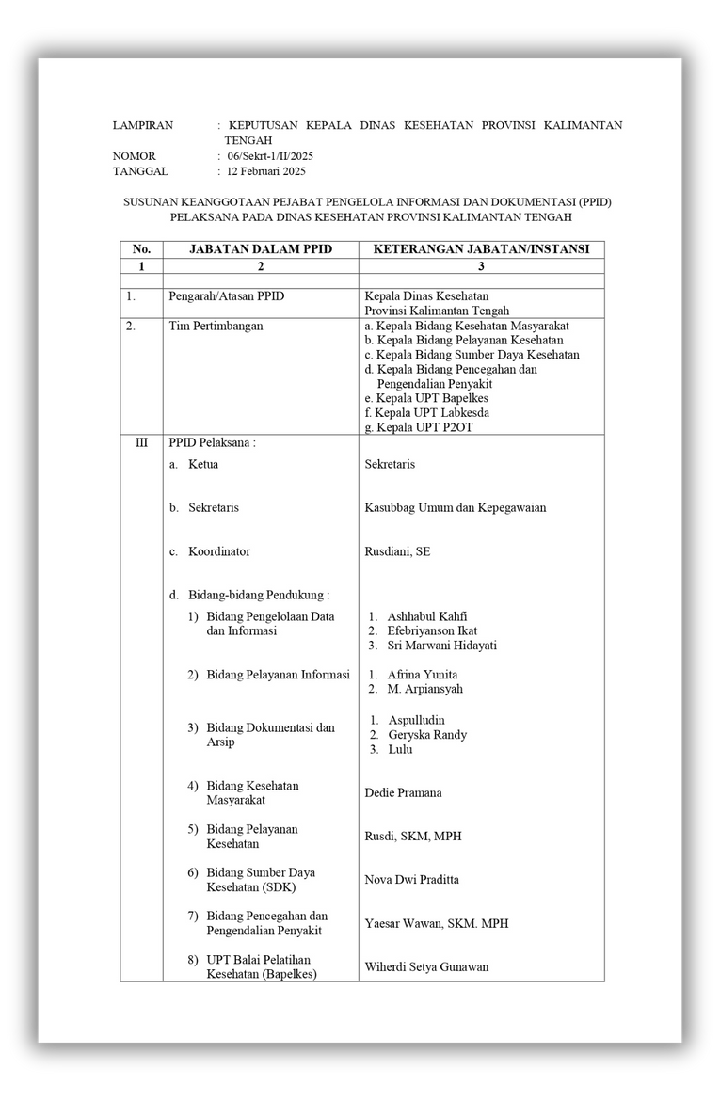
SK PPID DI LINGKUNGAN DINAS KESEHATAN PROVINSI KALIMANTAN TENGAH
Tertuang Dalam Keputusan Kepala Dinas Kesehatan Provinsi Kalimantan Tengah Nomor
06/Sekrt-1/II/2025 Tentang Pembentukan Pejabat Pengelola Informasi dan Dokumentasi (PPID) Pelaksana Lingkup Dinkes Prov Kalteng.

Slide 20
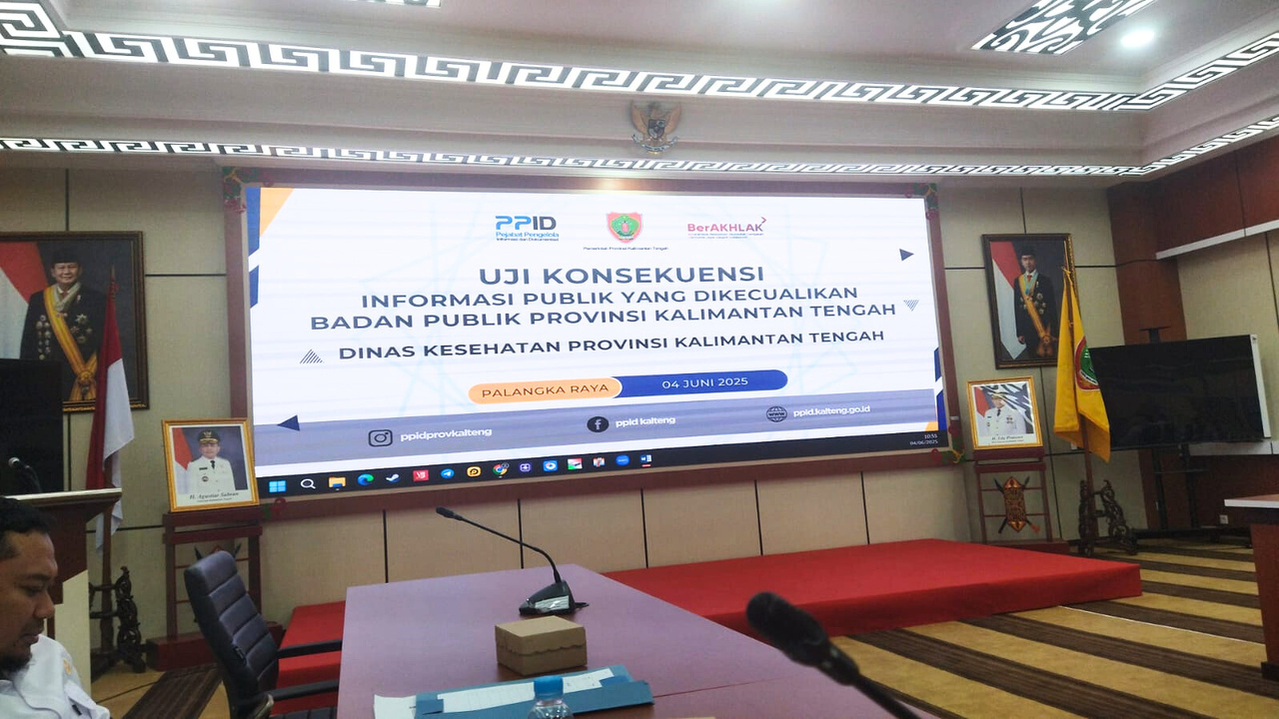



PELAKSANAAN UJI KONSEKUENSI INFORMASI PUBLIK YANG DIKECUALIKAN
DINAS KESEHATAN PROV KALTENG

Slide 21




HASIL UJI KONSEKUENSI INFORMASI PUBLIK YANG DIKECUALIKAN
DINAS KESEHATAN PROV KALTENG

Slide 22



PENGHARGAAN DI BIDANG PELAYANAN KESEHATAN TAHUN 2025
Penghargaan Universal Healt Coverage Tahun 2024.
Sebagai Komitmen Pemerintah Provinsi Kalimantan Tengah (Pemprov Kalteng) mewujudkan Universal Health Coverage (UHC). Pemprov Kalteng Konsisten mendukung dengan menganggarkan anggaran untuk Peserta Penerima Bantuan Iuran.
Penghargaan Daerah Peduli Layanan Kesehatan dan Pemenuhan Gizi Anak Tahun 2025

Slide 23


INOVASI DAN PENGHARGAAN DI BIDANG PELAYANAN KESEHATAN TAHUN 2025
Gold Award dari Angels Initiative adalah penghargaan tingkat emas yang diberikan oleh World Stroke Organization (WSO) melalui Angels Initiative kepada rumah sakit yang menunjukkan komitmen terhadap praktik perawatan stroke yang unggul, dengan memenuhi standar kecepatan dan kualitas penanganan pasien stroke (door-to-needle time) dan data treatment stroke yang diinput dalam platform RES-Q.
Bidang Kesehatan masuk kedalam Visi Misi Gubernur Kalteng H. Agustiar Sabran.
Dengan Kesehatan Gratis Berbasis KT/BJPS, menghadirkan Pelayanan Kesehatan yang berkualitas dan terjangkau bagi seluruh lapisan masyarakat sebagai keadilan sosial.

Slide 24




PELAYANAN PERMINTAAN INFORMASI
DAN RUANGAN PPID DINAS KESEHATAN PROV. KALTENG

Slide 25




PELAKSANAAN RAPAT RUTIN PPID
SEBAGAI BENTUK KOMITMEN PIMPINAN PPID DALAM MENDUKUNG
PELAKSANAAN PELAYANAN INFORMASI

Slide 26
PENUTUP
  INOVASI BUKAN SEKADAR TEKNOLOGI, MELAINKAN PERUBAHAN BUDAYA KERJA MENUJU TRANSPARANSI DAN AKUNTABILITAS.
  DENGAN SEMANGAT KETERBUKAAN, DINAS KESEHATAN PROVINSI KALIMANTAN TENGAH SIAP MEMBERIKAN LAYANAN INFORMASI PUBLIK YANG LEBIH CEPAT, MUDAH DAN TERPERCAYA.
  TRANSPARAN, INFORMATIF, DAN RESPONSIP UNTUK KALIMANTAN TENGAH SEHAT.

Slide 27



TERIMAKASIH
SALAM KETERBUKAAN INFORMASI PUBLIK
Dr. dr. Suyuti Syamsul, MPPM
Kepala Dinas Kesehatan
Provinsi Kalimantan Tengah

